Slide 1
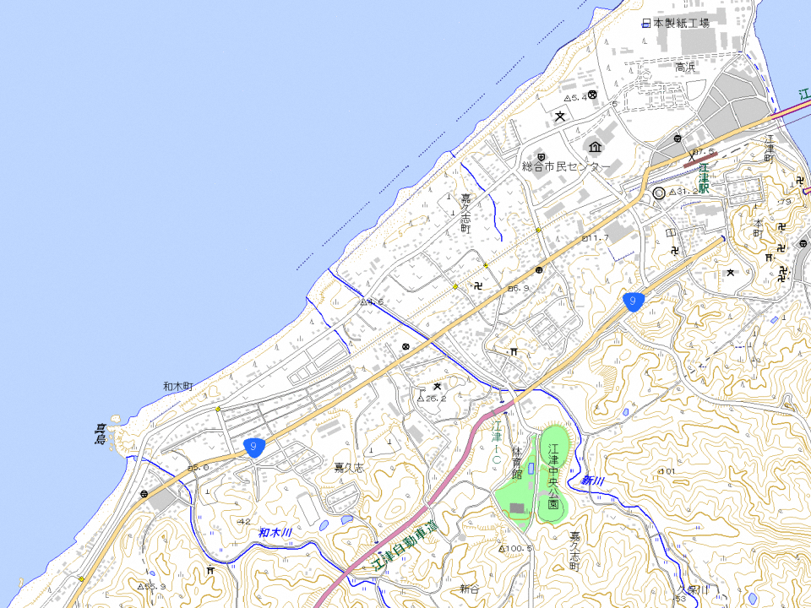
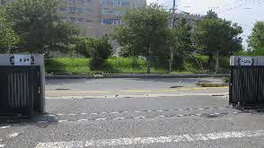



ご う つ し り つ
ご う つ
島根県 江津市立 江津中学校校区 通学路対策箇所図 R7年8月現在
9．前年度までに接触事故あり。見通しが悪く、出入りしにくい。正面にミラーの設置、または一旦停止の色表示（生徒・正門２か所）をお願いしたい。
＜対策メニュー＞
・支障木の伐採・除去
江津中学校
6. 接触事故あり。自転車通行用の色表示またはミラーの調整をしてほしい。
＜対策メニュー＞
・ミラーの修繕
：通学路（学校指定）
：要対策箇所

